Slide 2
Конкурс
«Осенний сезон»
Категория
«Эрудит»
г. Чита, 2018 год, ДД(Ю)Т

Slide 3
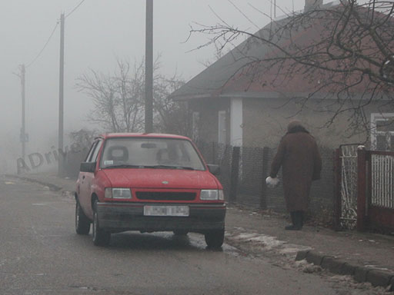
Вопрос № 1
Разрешено ли в показанной ситуации осуществлять посадку на переднее пассажирское место с проезжей части дороги?
Разрешено ли в показанной ситуации осуществлять посадку на переднее пассажирское место с проезжей части дороги?
Да, разрешено.Нет, не разрешено.
1. Да, разрешено.
2. Нет, не разрешено.

Slide 4
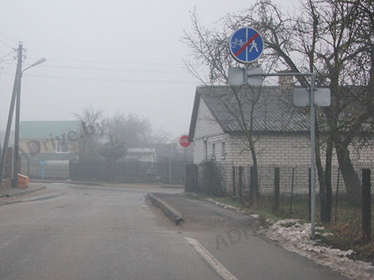
Вопрос № 2
После окончания в показанном месте велопешеходной дорожки как необходимо двигаться пешеходу?
После окончания в показанном месте велосипедно-пешеходной дорожки как необходимо двигаться пешеходу?
По тротуару.По краю проезжей части дороги.По тротуару или краю проезжей части дороги.
1. По тротуару.
2. По краю проезжей части дороги.
По тротуару
или краю
проезжей части дороги.

Slide 5
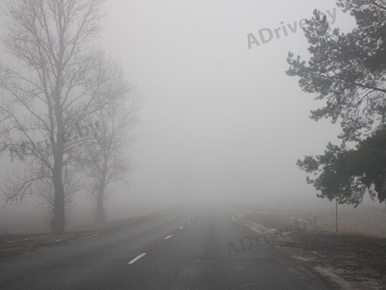
Вопрос № 3
Как называются условия, при которых видимость в направлении движения составляет менее 300 метров из-за сильного тумана?
Как называются условия, при которых видимость в направлении движения составляет менее 300 метров из-за сильного тумана?
Темное время суток.Недостаточная видимость.Ограниченная обзорность.
1.Темное время суток.
2.Недостаточная видимость.
3. Ограниченная обзорность.

Slide 6
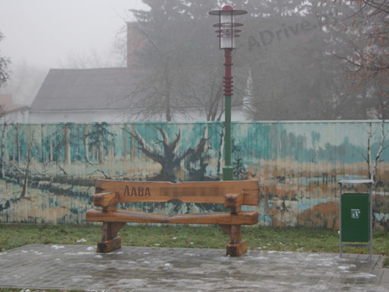
Вопрос № 4
Как называется такая скамейка?
1. Скамейка раздора.
2. Скамейка ожидания.
3. Скамейка с мусоркой.
4. Скамейка примирения.
5. Скамейка под фонарем.
Как называется такая скамейка?
Скамейка раздора.Скамейка ожидания.Скамейка с мусоркой.Скамейка примирения.Скамейка под фонарем.

Slide 7
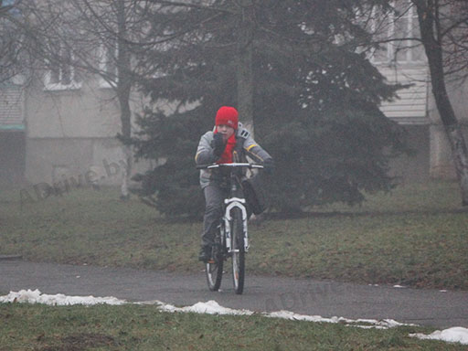
Вопрос № 5
Разрешено ли ребенку в возрасте до 14 лет двигаться на велосипеде по тротуару?
Разрешено ли ребенку в возрасте до 14 лет двигаться на велосипеде по тротуару?
Нет, не разрешено.Разрешено, не создавая препятствия для безопасного движения пешеходов.
1. Нет, не разрешено.
2. Разрешено,
не создавая препятствия
для безопасного движения пешеходов.

Slide 8
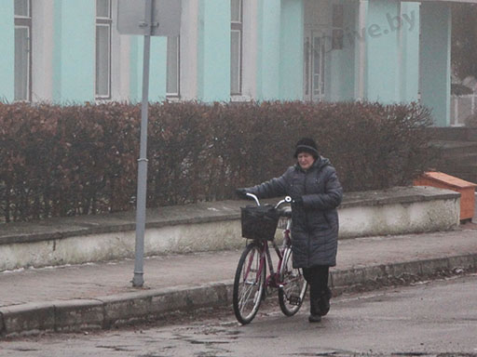
Вопрос № 6
К какому участнику дорожного движения приравнивается лицо, ведущее велосипед?
К какому участнику дорожного движения приравнивается лицо, ведущее велосипед?
К водителю.К пешеходу.
1. К водителю.
2. К пешеходу.

Slide 9
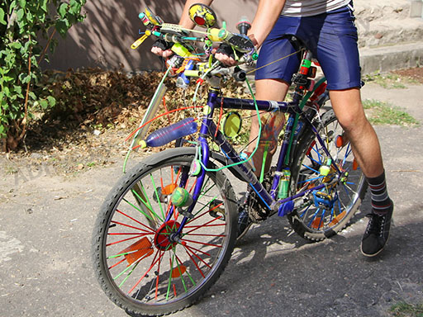
Вопрос № 7
Какой мультипликационный кот с удовольствием ездил на велосипеде?
Какой мультипликационный кот с удовольствием ездил на велосипеде?
Гав.Баюн.Леопольд.Матроскин.Чучело-мяучело.
1.Гав.Баюн.
2. Леопольд.
3. Матроскин.
4. Чучело-мяучело.

Slide 10
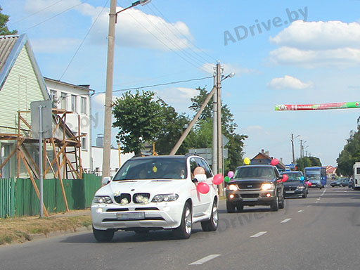
Вопрос № 8
Вставьте в дразнилку слово: «Тили тили …, жених и невеста».
Вставьте в дразнилку слово: «Тили тили …, жених и невеста».
Тесто.Место.Фиеста.Детство.С Бреста.
Тесто.
Место.
Фиеста.
Детство.
5. С Бреста.

Slide 11
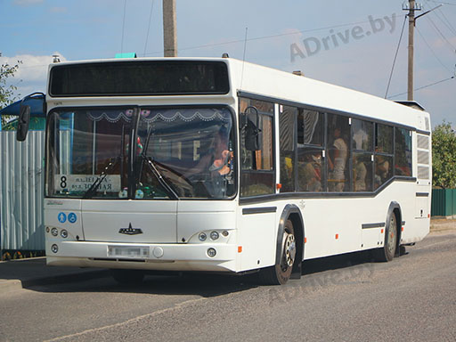
Вопрос № 9
Что из перечисленного запрещается делать пассажиру автобуса?
1.Препятствовать закрытию дверей.
2. Отвлекать водителя от управления.
3. Во время движения высовываться в оконные проемы.
4. Все вышеперечисленное.
Что из перечисленного запрещается делать пассажиру автобуса?
Препятствовать закрытию дверей.Отвлекать водителя от управления.Во время движения высовываться в оконные проемы.Все вышеперечисленное.

Slide 12
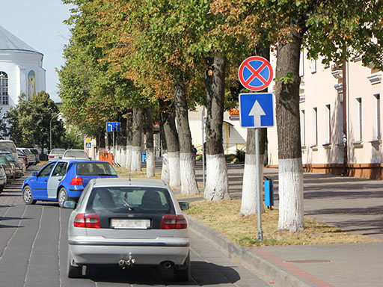
Вопрос № 10
О чем информирует дорожный знак с белой широкой стрелой вверх?
О чем информирует дорожный знак с белой широкой стрелой вверх?
О том, что движение транспортных средств по проезжей части осуществляется только в указанном направлении.О том, что движение транспортных средств, в том числе велосипедов, по всей дороге осуществляется только в указанном направлении.
1. О том, что движение ТС по проезжей части осуществляется только в указанном направлении.
2. О том, что ТС движение, в том числе велосипедов, по всей дороге осуществляется только в указанном направлении.

Slide 13
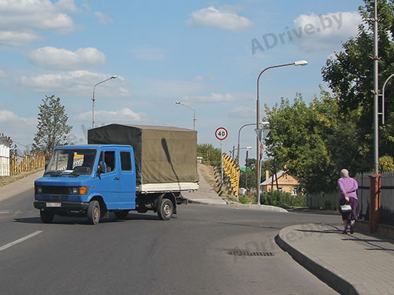
Вопрос № 11
Как необходимо переходить проезжую часть дороги при отсутствии в пределах видимости пешеходных переходов и наличии перекрестков?
Как необходимо переходить проезжую часть дороги при отсутствии в пределах видимости пешеходных переходов и наличии перекрестков?
На перекрестке по линии тротуаров или обочин.Только вне перекрестков на участке, где дорога хорошо просматривается в обе стороны.
1. На перекрестке по линии тротуаров или обочин.
2. Только вне перекрестков на участке, где дорога хорошо просматривается в обе стороны.

Slide 14
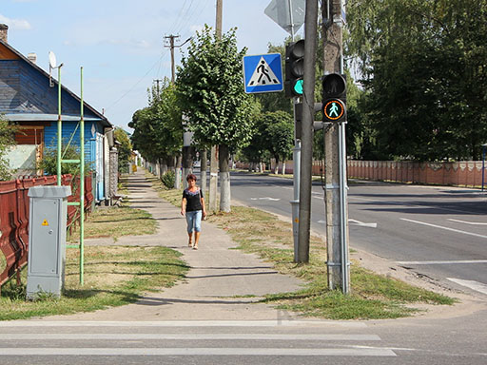
Вопрос № 12
Что означает желтое светящееся кольцо вокруг разрешающего сигнала пешеходного светофора?
1.Пешеходный переход является аварийноопасным.2.Время действия разрешающего сигнала заканчивается.
3. Через пешеходный переход могут двигаться транспортные средства.
Что означает желтое светящееся кольцо вокруг разрешающего сигнала пешеходного светофора?
Пешеходный переход является аварийноопасным.Время действия разрешающего сигнала заканчивается.Через пешеходный переход могут двигаться транспортные средства.

Slide 15
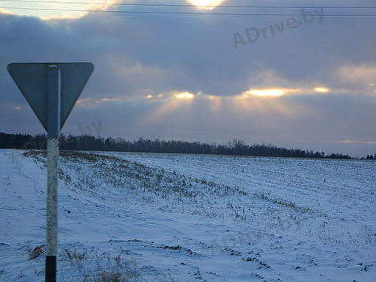
Вопрос № 13
Какой дорожный знак повернут к нам тыльной стороной?
Какой дорожный знак повернут к нам тыльной стороной?
Главная дорога.Уступить дорогу.Конец главной дороги.Движение без остановки запрещено.
1. Главная дорога.
2. Уступить дорогу.
3. Конец главной дороги.
4.Движение без остановки запрещено.

Slide 16
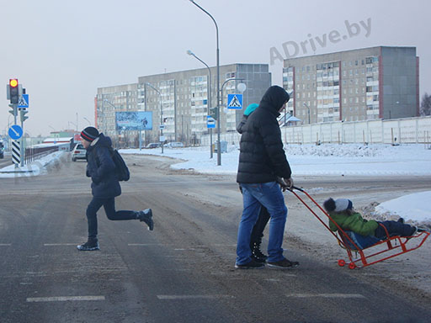
Вопрос № 14
Сколько пешеходов попало в кадр?
Сколько пешеходов попало в кадр?
Один.Два.Три.Четыре.
1. Один.
2. Два.
3. Три.
4. Четыре.

